Slide 1

第三章 线性电路分析方法

Slide 2

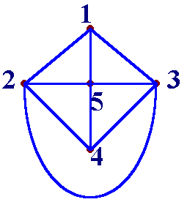
本章导学
线性电路：由线性时不变无源元件、线性受控源和独立源组成的电路称为线性时不变电路，也称线性定常电路，本书简称为线性电路。
电路分析：给定电路的结构、元件参数以及各独立电源的电压和电流，依据电路的两种约束，求出电路中所有的支路电流和支路电压。
电路分类：
简单电路：仅有一个独立节点或一个回路。
复杂电路：含有多个节点或回路。
平面电路：可画在一个平面上，且使各条支路除连接点外不再有交叉支路的电路。否则，为非平面电路。

Slide 3
支路的伏安关系
电路分析基本方法
支路电流法
支路电压法
基本分析方法
支路电流-支路电压法
网孔电流法
节点电位法

Slide 4
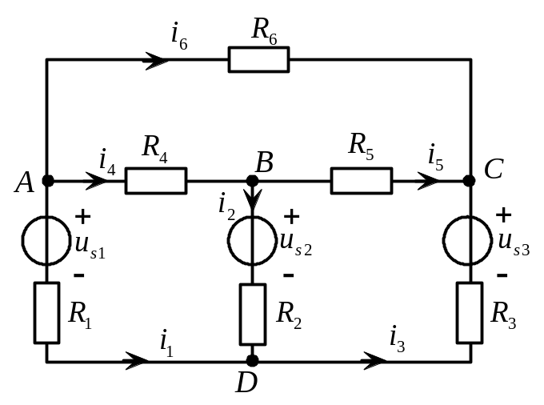





3.1支路电流法
对具有n个节点，b条支路的电路，直接以b条支路的电流为待求变量，依据KCL、KVL和支路伏安关系列写方程，从而对电路进行分析求解的方法。
节点数n=4，支路树b=6，网孔数m=3（内网孔），回路数为7。利用支路电流法需要列写出6个方程。
KCL方程 :
节点A：
节点B：
三个式子相加 ：
节点C：
或
（为节点D的KCL方程 ）

Slide 5

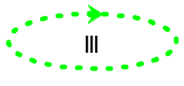





回路Ⅰ：
回路Ⅱ：
回路Ⅲ：
外网孔 ：
对平面电路列出约束方程，其独立方程的个数正好等于网孔的个数。

Slide 6
支路电流法的步骤：
（1）画出电路图。
（2）设定各支路电流的大小和参考方向。
（3）选取独立节点，写出n-1个KCL方程。
（4）写出m个回路的KVL方程（一般选网孔回路）。
（5）联立求解所列出的b个独立方程，即得条支路电流。
（6）根据支路的伏安关系，即得条支路的电压。
（7）利用求得的支路电流和支路电压，可求得支路功率。

Slide 7
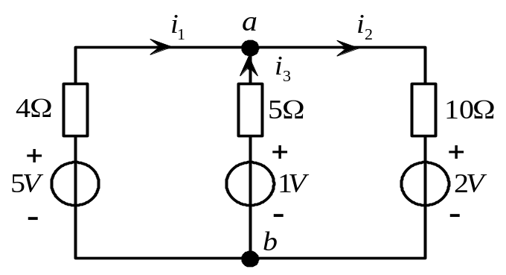
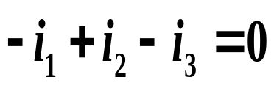
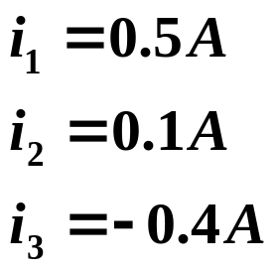

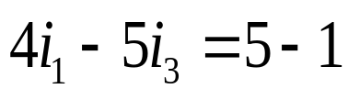
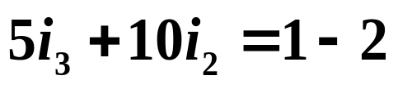

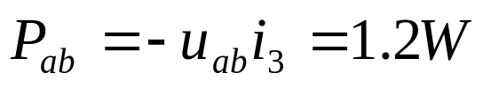
例1 用支路电流法求图示电路各支路电流，并求中间支路吸收的功率。
解：

Slide 8

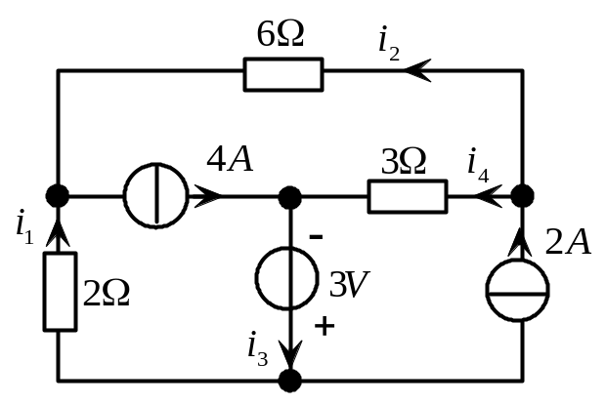

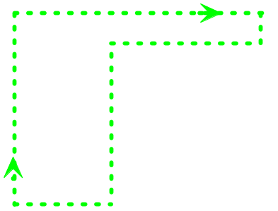




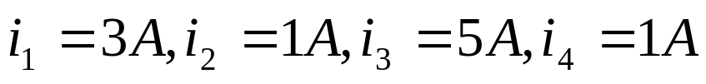
例2 求支路电流 。
支路电流法

Slide 9
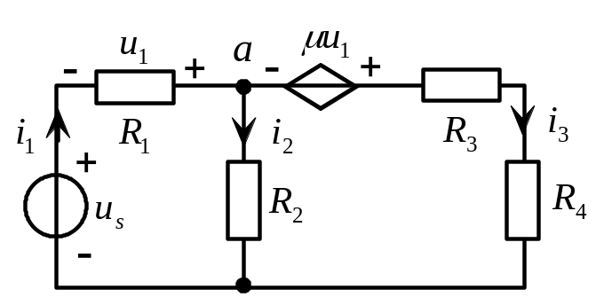







例3 图示电路，写出求解支路电流的独立方程组。
解：
(辅助方程 )

Slide 10
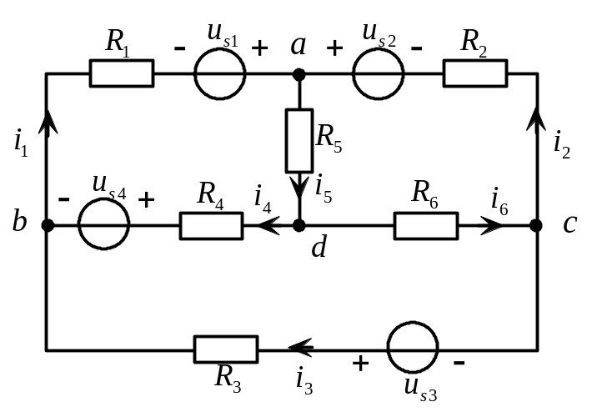






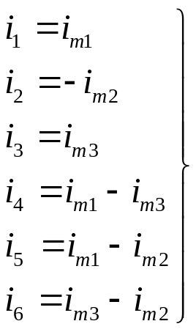
3.2 网孔法
网孔电流： 主观设想在网孔回路中流动的电流。
网孔电流的参考方向均是任意设定的。
以网孔电流作为待求变量，根据ＫＶＬ和支路伏安关系列写电路方程，从而对电路进行分析的方法，称之为网孔回路法或网孔电流法，简称网孔法。
依据：(1)KVL
(2)支路VAR

Slide 11





对于节点a，其KCL方程
即
说明各网孔电流之间不受约束，彼此独立，不能互求。
对回路1列写KVL：
将支路电流用网孔电流表示，得
自电阻
互电阻
互电阻
回路电压源电压升代数和
网孔方程

Slide 12
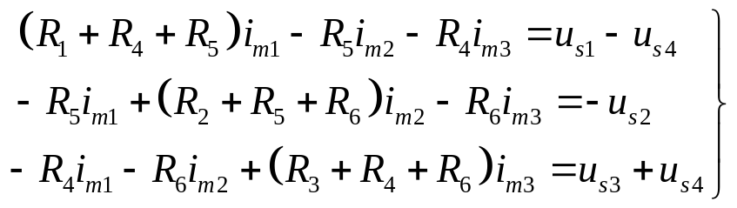



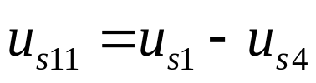




网孔方程
令
可见，列写出网孔方程，求出网孔电流，求出支路电流，用支路的伏安关系就可以求出支路电压了。这就是网孔分析法。

Slide 13
网孔法的解题步骤
网孔方程列写的理论依据：
KVL、VAR
网孔方程的个数：
大于等于m个
网孔法的一般步骤：
（1）画出电路图。
（2）设定各网孔电流的大小和参考方向。
（3）对各网孔列写约束方程，方程个数与网孔个数相等。
（4）联立求解约束方程组，即可得各网孔电流。
（5）求出各支路电流和各支路电压，并进一步求出支路功率。

Slide 14
物理意义：
反映了在各电压源的共同作用下，沿网孔电流的方向，各元件电压降的代数和等于沿该方向回路电压源电压升的代数和。
对于线性时不变平面电路，网孔方程中各项物理意义明确，规律性强，数目较少，求解速度快，因此也是较为广泛使用的一种方法。

Slide 15

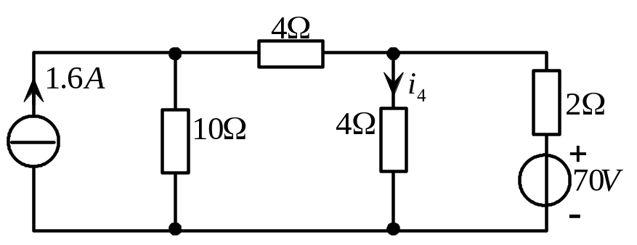
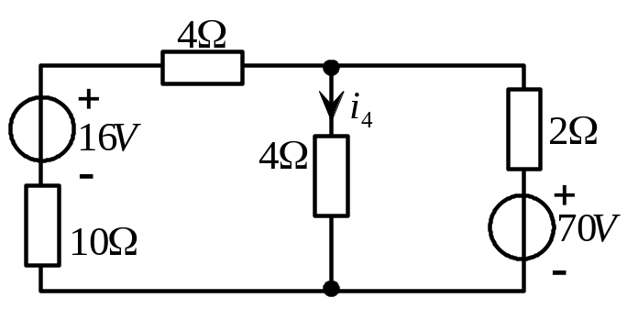

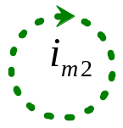




理想电流源的处理
例1 图示电路。试用网孔法求电流 。
解法1：
进行电源等效变换，将理想电流源与电阻的并联变换为一个实际的电压源，
网孔方程为

Slide 16

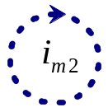




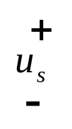
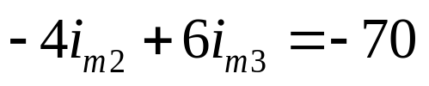
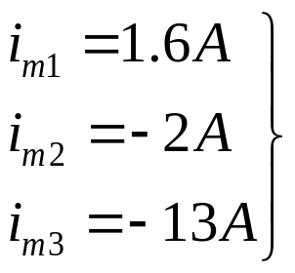






解法2：
可选适当的回路，使该理想电流源称为一个已知的网孔电流，再列写其余网孔的网孔方程；
解法3：
解法3：设出电流源两端的电压，把电流源当作电压源列方程

Slide 17















例2 求支路电流 。
网孔电流法

Slide 18
网孔法的应用
（含受控源）
基本步骤：
1）先将受控源暂当独立电源列方程；
2）将控制量用网孔电流表示；
3）整理、化简方程，并求解。
注意：若需进行等效变换，切记：控制支路保留。

Slide 19
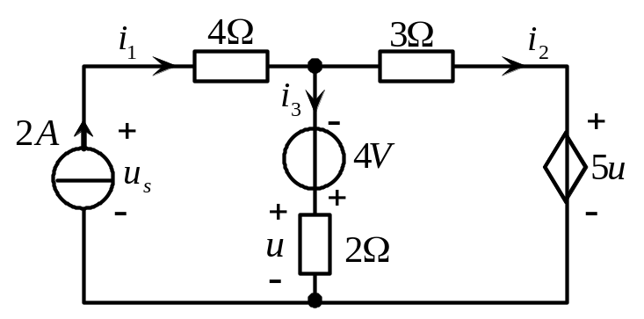

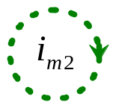



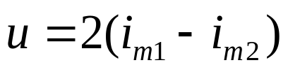


例3 图示电路，用网孔法求各支路电流，并求受控源5u所吸收的功率P 。
解：
（补充方程）
各支路的参考方向如图示，有：

Slide 20
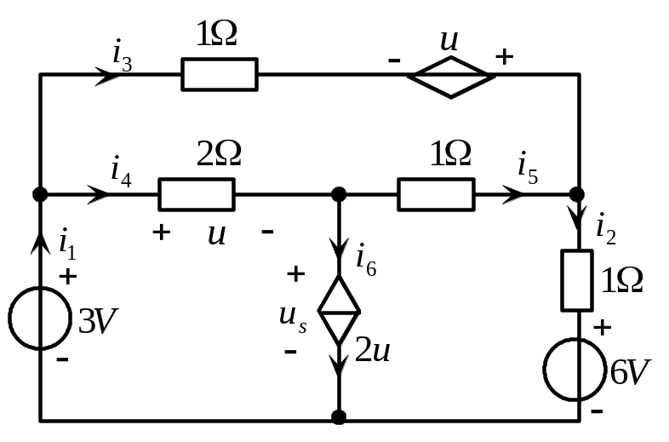
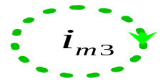




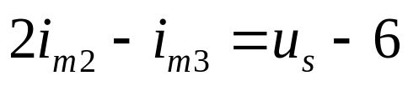
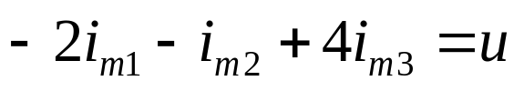
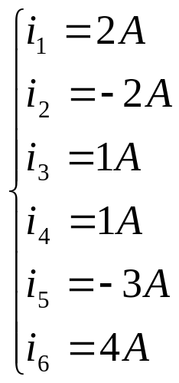



例4 图示电路，用网孔法电流法求各支路电流，并求受控源发出的功率。
解：

Slide 21

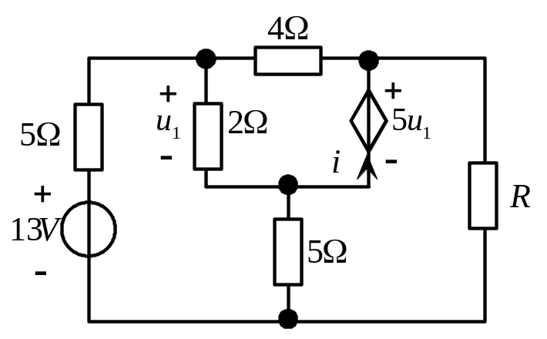








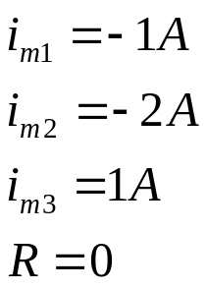

例5 图示电路， ，求电阻R和电流i的值。

Slide 22
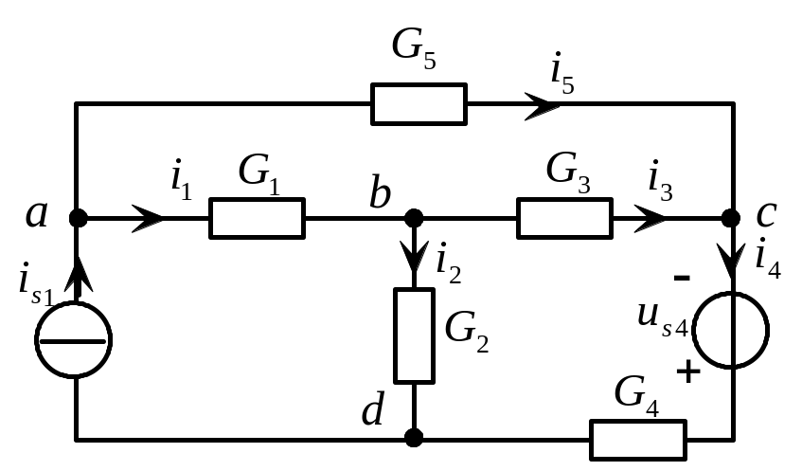






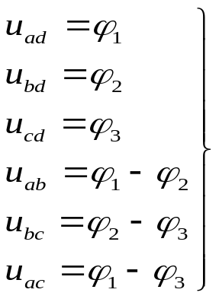
3.3 节点法
节点电位（节点电压）:
选择电路中的某个节点作为参考节点，其余节点相对参考节点的电压。通常用 或 表示，其参考方向为独立节点处为节点电位的参考“+”极。
若节点电位已知，则各支路电压即均可求得
节点电位具有相对性
支路电压具有绝对性
以节点电位为待求变量，根据KCL和支路伏安关系来分析电路的方法，称之为节点电位法或节点电压法，简称节点法。

Slide 23

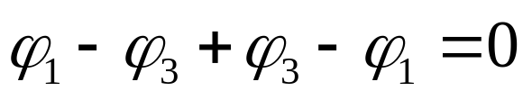

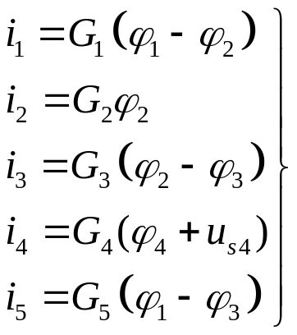


对外网孔回路，可列出KVL方程
为一恒等式。指各独立节点电位之间不受约束，彼此独立，不能互求。
将支路电流用节点电位表示，有

Slide 24




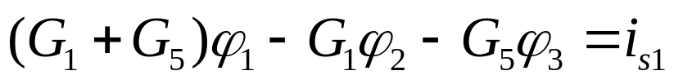

节点方程
自电导
互电导
互电导
流入节点电流源电流代数和
自电导为正值
互电导为负值
求得节点电位，即可求得各支路电压，再根据支路的伏安关系可求出支路电流。

Slide 25
节点法的解题步骤
节点法的理论依据：
KCL、VAR
节点方程的个数：
n-1
节点法的一般步骤：
（1）画出电路图。
（2）选参考节点，并设定各独立节点电位的大小和正负极性。一般都是取各独立节点为“+”极端，参考节点为“—”极端。
（3）列写n-1个节点方程。
（4）求解，即可得各独立节点电位。
（5）根据所求得的独立节点电位，即可求出各支路电压和支路电流。

Slide 26
节点法对平面电路与非平面电路均适用。
节点法的理论依据是KCL及支路的伏安关系。
如果电路含有受控源，则与独立源同样处理，将控制变量用待求的节点电位表示，作为辅助方程。

Slide 27



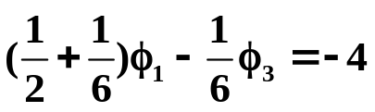



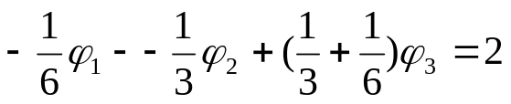
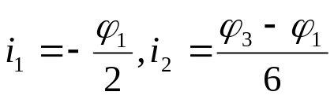
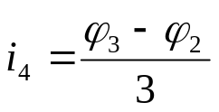

例1 求支路电流 。
节点电位法

Slide 28

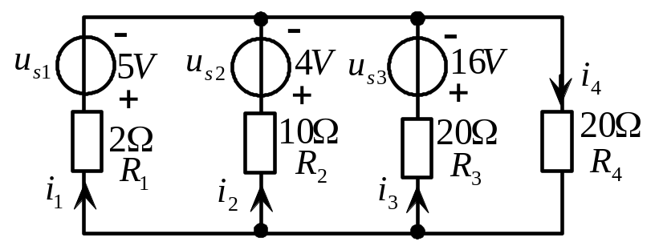


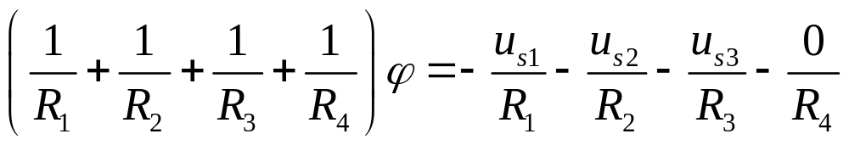
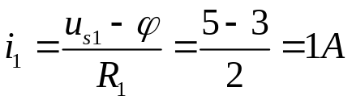
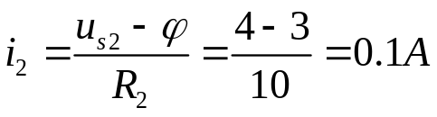
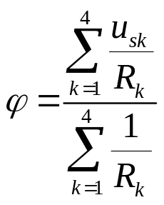
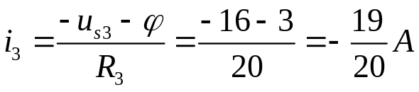
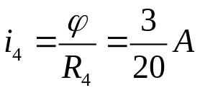
例2 .求图示电路的各支路电流。
解：
该电路的特点是只有两个节点，用节点法求解最为方便，设独立节点的电位
（弥尔曼定理）

Slide 29
















例3 图示电路，用节点法求各独立节点电位。
解法1：
选择理想电压源的一端为参考节点。
解法2：
设流过理想电压源的电流

Slide 30
节点法的应用
（含受控源）

Slide 31






例4 图示电路，用节点法求受控源发出的功率。
解：
（辅助方程）
故受控源发出的功率：

Slide 32






例5 求图示电路的节点电位。
解：
本题的特点：
含有理想电压源支路；含有受控的电流源支路。

Slide 33















例6 求图示电路中电流i，电压u及ab支路吸收的功率P。
解：

Slide 34



















例7 求图示电路中各个独立源发出的功率及受控源吸收的功率。

Slide 35
主要内容
1
网孔法：
2
节点法：
待求量：网孔回路电流
待求量：节点电位
依 据： KVL、VAR
依 据： KCL、VAR
方程数=内网孔数
方程数=独立节点数
特 点：方程数目较少
特 点：方程数目较少
适 用：线性平面电路
适 用：线性电路
3
支路电流法：
待求量：支路电流
适 用：集中参数电路
（线性、非线性；时变、时不变；具有耦合元件电路等）。
依 据：KCL、KVL、VAR
方程数=支路数
特 点：待求量物理意义清楚、概念明确；方程数目多。
适宜计算机辅助分析求解。

Slide 36
1.网孔法解题的理论依据、网孔方程的列写；某一支路含有电流源的网孔分析方法。
重点与难点
2.节点法解题的理论依据、节点方程的列写。某一支路含有理想电压源的节点分析方法。
3.运用基本分析方法解含受控源的电路。

